Slide 1
ХИМИКОТЕХНОЛОГИЧЕН И МЕТАЛУРГИЧЕН УНИВЕРСИТЕТ- СОФИЯ
КРИТЕРИИ ЗА КАЧЕСТВО НА ОСКОЛОЧНО-ФУГАСНИ АРТИЛЕРИЙСКИ ИЗСТРЕЛИ
Докторант: Събка Атанасова Атанасова

Slide 2
Главното изискване за всяко предприятие от военната индустрия трябва да бъде качеството на неговите продукти.
Принципите за управление на качеството, както и елементите на системата по качество са посочени в международните стандарти по качество БДС EN ISO 9000:2015 и БДС EN ISO 9001:2015.
В отбранителната индустрия често се използват и изискванията на серията AQAP (Allied Quality Assurance Publications)
Критериите за качеството на артилерийски осколочно-фугасни изстрели се фокусират върху няколко ключови аспекта, гарантиращи тяхната безопасност, надеждност и ефективност.

Slide 3
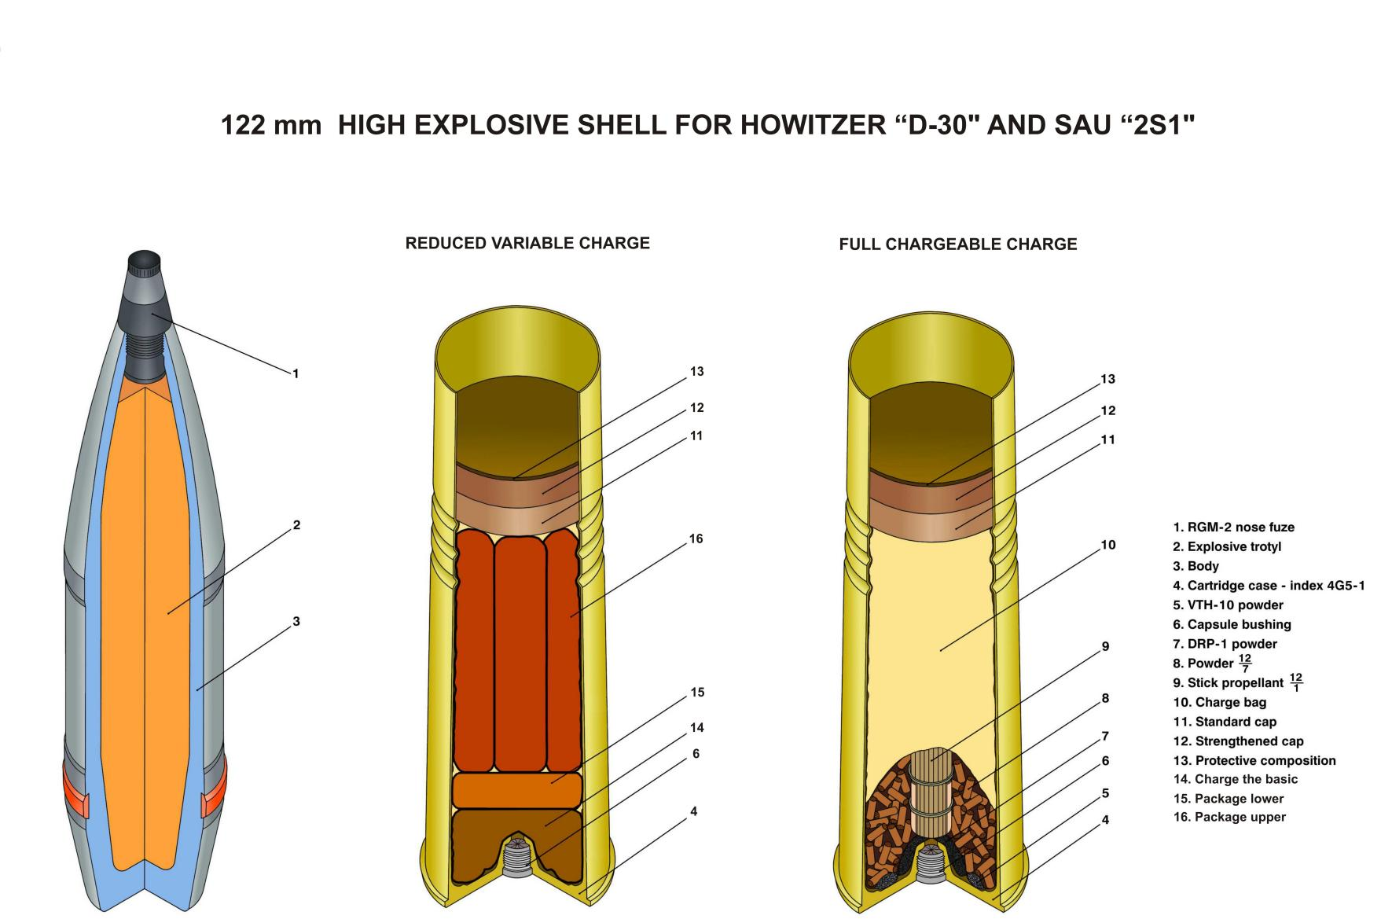

Slide 4
Критериите се установяват чрез проверки, които потвърждават, че артилерийските изстрели отговарят на изискванията за качество, надеждност и безопасност
ОБЩИ приложими към широк клас боеприпаси
КОНКРЕТНИ фиксирани в технически задания, конструктивна и технологична документация, процедури за контрол на качеството и нормативни документи

Slide 5
• Безопасност
Оценява рискът от случайно сработване, чувствителността към външни въздействия (удар, триене, температура)
• Надеждност
Стабилна и предсказуема работа на боеприпаса при различни условия: производство, транспортиране, изстрелване и поразяване на целта
• Съхраняемост
Способността на боеприпаса стабилно да запазва експлоатационните си свойства при зададените условия на съхранение (температура, влажност) в регламентирания гаранционен срок на годност
• Съвместимост
Проверка доколко боеприпасът е съвместим със системите за въоръжение, за които е предназначен

Slide 6
Конкретни критерии
Геометрични и конструктивни параметри
Диаметърът и дължината на снаряда
По-голям диаметър от допустимия се увеличава силата
на триене и налягането в канала на цевта
При по-малък диаметър се получава пробив на барутни
газове, намалява началната скорост и се влошава точността
По-дългият снаряд при еднакъв калибър има различно
разпределение на масата, което влияе на
стабилността, въздушното съпротивление и траекторията

Slide 7
Водещият пояс
Намалените или прекомерните размери могат да доведат до повишено износване на цевта, неравномерно въртене на снаряда и намалена точност
Размери на гилзата
Отклоненията могат да причинят затруднения при зареждане, непълно уплътняване или опасно повишаване на налягането.
Оста на снаряда, гилзата и капсулната втулка трябва да съвпадат. Нарушената концентричност води до дисбаланс, отклонение на траекторията и увеличено разсейване
Отклоненията в геометричните размери между отделните изстрели от една партида влияят на балистичните характеристики и групираността на стрелбата

Slide 8
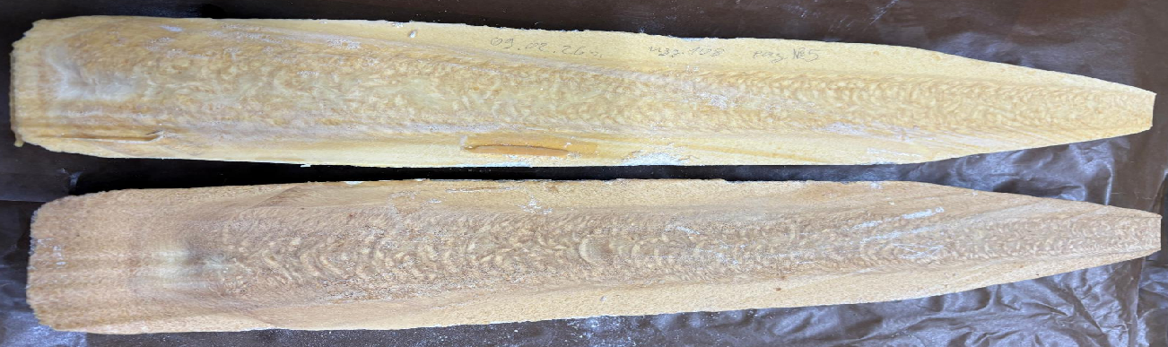
Качество на взривното вещество върху артилерийския изстрел
Влияе както върху действието на снаряда в целта, така и върху безопасността при съхранение, транспортиране
Енергията, отделена при детонация определя разрушителното действие, осколкообразуването и ефективността срещу целта.

Slide 9
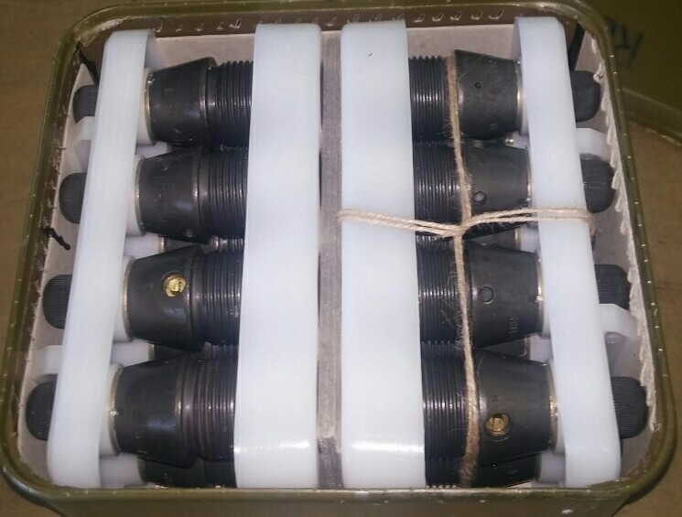
Проверка на взривателя
Външен оглед на опаковката на кутиите с взривателите и проверка на херметичността на кутиите с взривателите
Проверка за механични повреди, пукнатини, деформации, корозия и замърсявания
Проверка на габаритните размери, присъединителната резба и маркировката

Slide 10

Балистични характеристики
Поведението на снаряда по време на изстрелването и полета му до целта. Влияние върху точността, далекобойността и ефективността на стрелбата
-начална скорост на снаряда
-средно максимално налягане в канала на цевта
-разсейване на попаденията
-групираност
-безопасно функциониране при висока и ниска температури

Slide 11
Маркировка и идентификация
Маркировката служи за правилно разпознаване на боеприпаса, осигуряване на безопасно съхранение, транспортиране и експлоатация, проследимост на производството и контрола на качеството и за предотвратяване на неправилно използване на боеприпасите
Позволява идентифициране:
-на производителя;
-годината на производство;
-партидата на боеприпаса;
-типа боеприпас

Slide 12
Изводи
Системите за управление на качеството, изградени съгласно изискванията на международни стандарти като БДС EN ISO 9001 и приложимите изисквания за отбранителната индустрия, осигуряват необходимата организация, проследимост и контрол върху всички етапи от производството и отговарят на високите изисквания за безопасност, надеждност и конкурентоспособност
Критериите за качеството на артилерийските изстрели се определят чрез комплекс от показатели, включващи правилна маркировка, конструктивно съответствие, балистични характеристики, функциониране и стабилност на параметрите при определени условия на експлоатация и съхранение

Slide 13
БЛАГОДАРЯ ВИ ЗА ВНИМАНИЕТО

